Slide 1

mkarta.uz
Техник топшириқ

Slide 2
mkarta.uz веб саҳифаси мақсади
Фойдаланувчилар соғлиғи билан боғлиқ маълумотлар, диагностика жавоблари, даволаниш кўрсатмаларини битта жойда сақлаб бориш;
Шифокорлар томонидан фойдаланувчилар касалликлари бўйича тавсиялар беришига шароит яратиш;
Вақт давомида фойдаланувчилар соғлиги ўзгариши бўйича ҳисоботлар тайёрлаш.

Slide 3
mkarta.uz ҳақида маълумот
Сайт joomla CMS да яратилмоқда.
Сайт дастурлаш кодлари https://github.com/ruslanbek05/mkarta.uz.git репозитарийда жойлаштирилган ва ҳамма кўриши ва ўзгартириши учун рухсат берилган.
Сайт хостинги учун hostinger.com хизматидан фойдаланилган.

Slide 4
Маълумотлар махфийлиги
Фойдаланувчилар томонидан киритилган маълумотлар фақат фойдалувчининг ўзига ва докторларга кўринади. Бошқа фойдаланувчиларга кўринмайди.
Профессонал докторлик фаолияти билан шуғулланадиган фойдаланувчилар докторлар гуруҳига асосланган ҳужжатлар асосида ўтказилади.

Slide 5
Меню (фойдаланувчилар учун)
Меню | Изоҳ
Анализлар | Фойдаланувчи соғлиғи билан боғлиқ маълумотлар киритади( изоҳ, расм, сана)
Докторлар тавсиялари рўйхати

Slide 6
Меню (докторлар учун)
Меню | Изоҳ
Анализлар | Фойдаланувчи соғлиғи билан боғлиқ маълумотлар киритади( изоҳ, расм, сана)
Докторлик маълумотлари | Бе ерда докторлар ўзининг докторлигини тасдиқловчи ҳужжатларни юклайди. Сайт администратори юкланган ҳужжатлар асосида фойдаланувчини доктор гуруҳига қўшади. Докторлик маълумотлари (ҳужжатлари)ни кўришга барча фойдаланувчиларга рухсат берилган бўлади.
Фойдаланувчилар рўйхати | Ушбу рўйхатдан доктор ўзига керак бўлган касални топиб олади.
Докторлар тавсиялари рўйхати

Slide 7
Соғлиқ ҳақида маълумот киритиш формаси
Изоҳ
 | Бу катакка мижоз касаллиги бўйича изоҳ киритади
Анализ тури
 | Бу катакка мижоз анализ турини киритади. Масалан қон анализи, УЗИ анализи ва шу каби
Расм
 | Бу катакка анализ жавоблари ёки касалланган жой расмини жойлаштириш мумкин
Сана
 | Маълумот киритилган сана ёки анализ топширилган сана киритилади
сақлаш

Slide 8
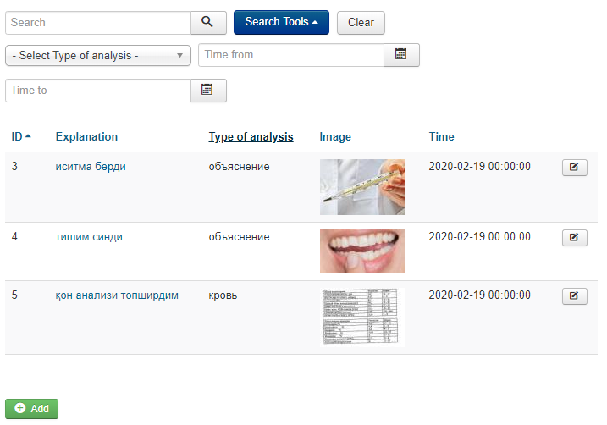
Анализлар рўйхати жадвали
Ушбу ёзув устига босиб батафсил маълумот кўриш мумкин

Slide 9
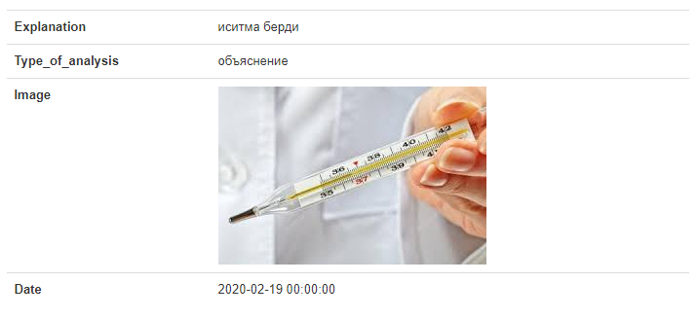
Анализ батафсил маълумот
Доктор мижоз анализларини кўриб, лозим топса кўрсатма ва тавсияларини бериб кетади. Ушбу жойга тавсия бериш тугмаси қўйилади.

Slide 10
Сайт фойдаланувчилари рўйхати
Қидириш
Логини | email | Туғилган йили
Ivanov | Ivanov@gmail.com | 1980
James | james@gmail.com | 1965
Ушбу жадвал фақат докторларга кўриниб, докторлар ўзига керакли бўлган фойдаланувчини топиб олади.

Slide 11
Сайтнинг даромад манбалари
Рекламадан даромад;
Фойдаланувчилар томонидан докторларнинг тавсияларини ихтиёрий рағбатлантириш учун тўланган маблағларидан комиссия ҳисобидан.

